Slide 1

Polyhack_mark_Bot
Гасанов, Боженов, Слесарев, Компанейцев

Slide 2

ПРОБЛЕМА
Проблема заключается в том, что между учеником и учителем не хватает внеучебной связи для решения различных вопросов

Slide 3

РЕШЕНИЕ
Решение этой проблемы это Наш Бот, он обеспечивает связь между учителем и учеником для решения различных вопросов по типу: понял ли ученик тему?

Slide 4

АКТУАЛЬНОСТЬ
В наше время в обучении уже не обойтись без помощи техники и электроники, а Наш Бот способен дать ученикам и учителям новую помощь

Slide 5
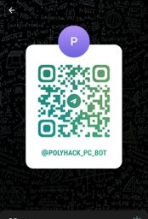
БОТ
Пароль от бота: 1357

Slide 6

СПАСИБО ЗА ВНИМАНИЕ!
Мы уверены что Наш Бот будет полезен в сфере образования

